Slide 1
Výuka tematických celků: Systém e evoluce rostlin – vyšší rostliny, ekologie rostlin
RNDr. Jana Skýbová, Ph.D.

Slide 2
Systém e evoluce rostlin – vyšší rostliny -ZŠ
Výuka témat. celků – mechorosty (mechy, játrovky), kapraďorosty (plavuně, přesličky, kapradiny), nahosemenné rostliny (jehličnany, zmínka o cykasech a jinanech), krytosemenné rostliny (dvouděložné, jednoděložné), ukázky živých položek, herbáře, videa - evoluce rostlin na Zemi
Mechorosty – charakteristika, zástupci (výskyt, ekologie, důraz na bioindikace), ploník – modelový příklad mechu, rašeliník – vznik rašeliny a její využití, zmínka o játrovkách (porostnice mnohotvárná – bioindikátor),, u mechorostů a kapraďorostů nedáváme důraz na rodozměny – pouze stručné vysvětlení
Kapraďorosty – charakteristika skupin, modeloví zástupci, bioindikace stavu prostředí, využití člověkem
Nahosemenné rostliny – charakteristika, stavba rostliny na modelovém zástupci, vysvětlení pojmu nahosemenné, rozmnožování, ukázky šištic a semenných bobulí, zástupci (druhy původní, introdukované, chráněné, jedovaté atd.), význam jehličnatých lesů, využití člověkem, práce s kolekcemi jehličnanů

Slide 3
Krytosemenné rostliny – vysvětlení pojmu dvouděložné a jednoděložné na příkladech, oplození a vznik semen a plodů, charakteristika vybraných čeledí dvouděložných a jednoděložných rostlin, důraz na vztahy k prostředí, využití člověkem, ukázky živých rostlin, herbářových položek
Cizokrajné rostliny (rostliny cizích zemí) – vybrat rostliny pěstované pro plody nebo jedlé části rostlin, používané jako koření či pochutiny (datlovník, kokosovník, banánovník, fíkovník, citrusy, granátovník, kávovník, kakaovník, čajovník, vanilkovník¨, olivovník, pepřovník, vavřín atd.
Společenstva ( les, vody a mokřady, louky a pastviny, pole a sídelní aglomerace) – charakteristika přírodních podmínek, charakterističtí zástupci organismů, vlivy člověka – EV)
Využití prezentací
Exkurze – blízké okolí školy,, parky v obci celodenní exkurze, botanické zahrady, arboreta, školní zahrady a školní naučné stezky (využití PL)

Slide 4
Systém e evoluce rostlin – vyšší rostliny - G
Stručný úvod do systému a klasifikace rostlin - C. Linné, Ch. Darwin, moderní fylogenetické systémy, botanické názvosloví, hlavní taxonomické kategorie
Přehled systému rostlin
Podříše: Vyšší rostliny – stručná základní charakteristika (tělo – kormus, zárodek – zygota, různotvará - heteromorfní rodozměna)
Oddělení vyšších rostlin (mechorosty, kapraďorosty, semenné rostliny) – uvést charakteristiky, rozmnožování (rodozměny), ekologii, jednotlivé třídy a významné zástupce

Slide 5
Oddělení: mechorosty (třídy: mechy, játrovky)
Oddělení: kapraďorosty (třídy: psilofyty, přesličky, plavuně, kapradiny
Oddělení: semenné rostliny (třídy: kapraďosemenné, cykasy, jinany, jehličnany, dvouděložné rostliny, jednoděložné rostliny)
Přehled nejdůležitějších čeledí dvouděložných jednoděložnýcha rostlin – charakteristika čeledi, zástupci, ekologie, případné využití
Užitkové druhy dvouděložných a jednoděložných rostlin
Rostliny a prostředí – vztahy mezi rostlinami a prostředím, rostlinné populace, rostlinná společenstva, rostlinná společenstva České republiky, ekosystémy, rozšíření rostlin na Zemi, ochrana rostlin

Slide 6
Laboratorní práce – k jednotlivým tematickým celkům:
Mechorosty – pozorování stavby stélky porostnice mnohotvárné, stavba lístku rašeliníku (2 typy buněk - chlorocysty a hyalocysty), měříku, ploníku
Kapraďorosty – porovnání stavby výtrusnic kapradě samce a přesličky rolní, hygroskopické pohyby hapter výtrusů přesličky rolní, příčný řez oddenkem kapradě samce
Jehličnany – srovnání tvaru a vnitřní stavby příčného řezu jehlicemi vybraných jehličnanů (tvar průřezů jehlicemi, tvar cévních svazků, počet a rozmístění pryskyřičných kanálků)
Krytosemenné rostliny – vnější stavba květu, řezy semeníkem květu, tvary pylových zrn různých rostlin atd.
Poznávání rostlin

Slide 7
Exkurze – dle regionálních a časových možností:
Blízké okolí školy – školní zahrada, parková a městská zeleň, dostupná přírodní společenstva
Ekosystémově zaměřené exkurze – tematicky zaměřené na určitý ekosystsém v blízkém či vzdáleném okolí, památné stromy, naučné stezky atd.
Školní naučné stezky – na jejich zřízení se mohou podílet studenti
Botnické zahrady – vhodné je exkurzi cílit na její určitou část (jarní bylinný aspekt, jehličnany, vodní a bahenní rostliny, léčivky a koření, tropická a subtropický skleník atd., možnost využití řízené exkurze a interaktivních programů
Arboreta

Slide 8
Játrovky patří mezi citlivé bioindikátory

Slide 13
CYKASY (CYCADATAE)

Slide 14
GINKGO BILOBA L. - jinan dvoulaločný

Slide 15
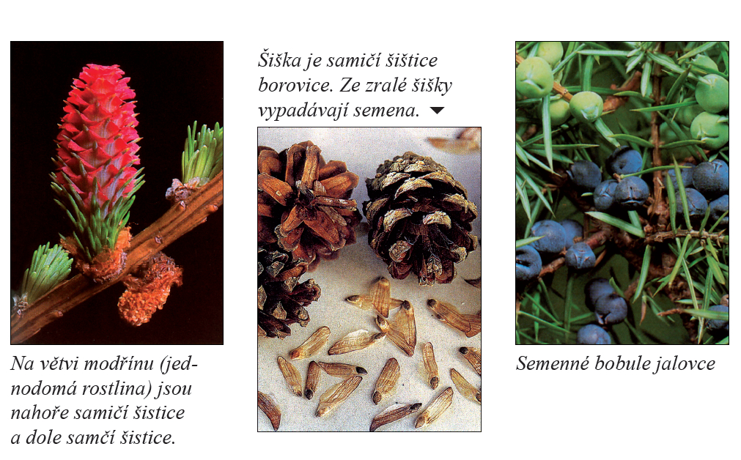

Slide 17
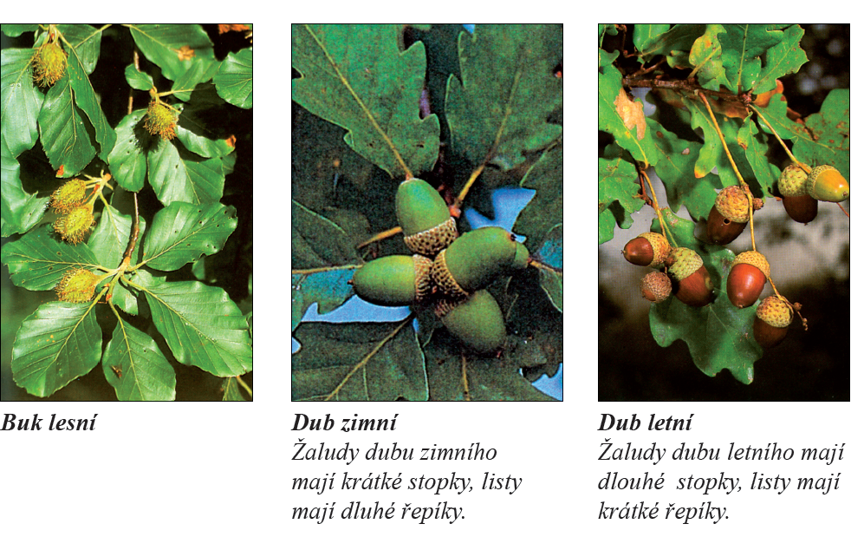

Slide 18
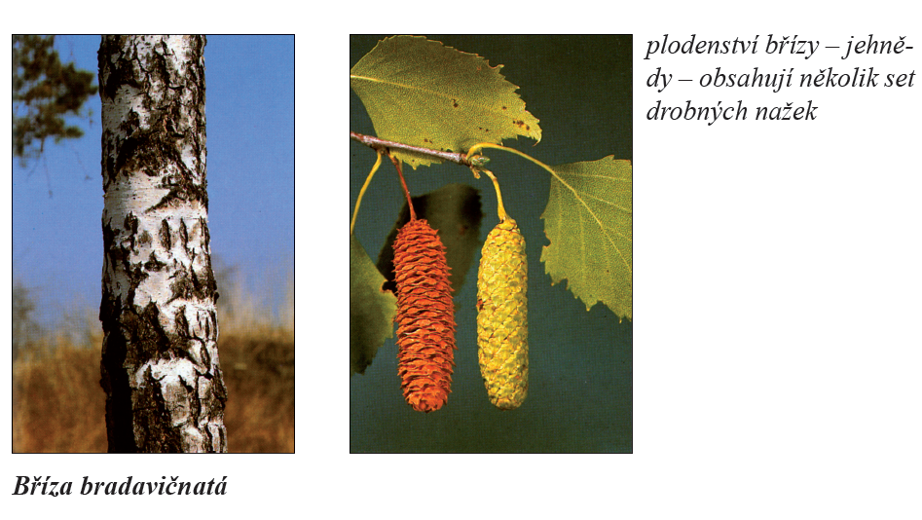

Slide 19
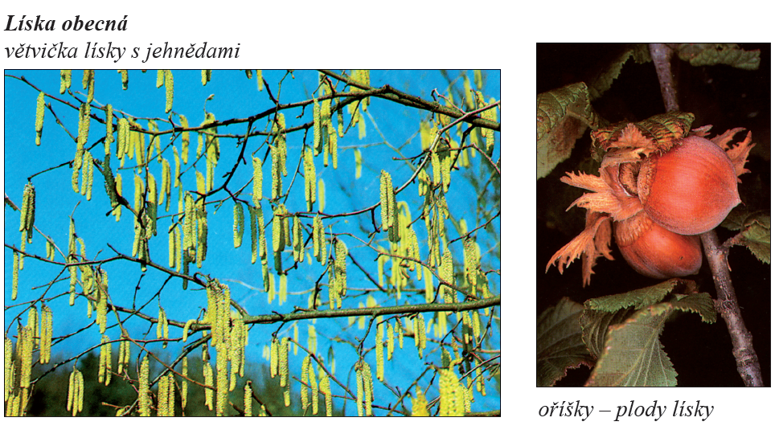

Slide 20
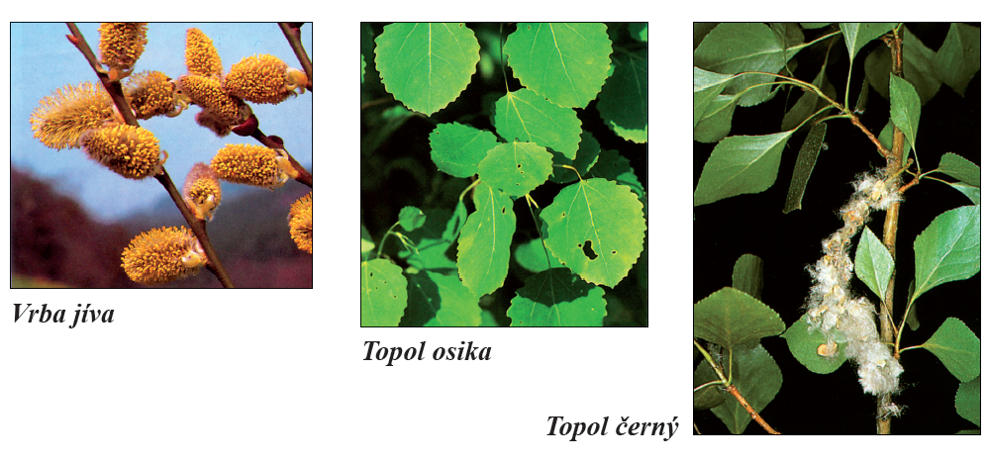

Slide 21
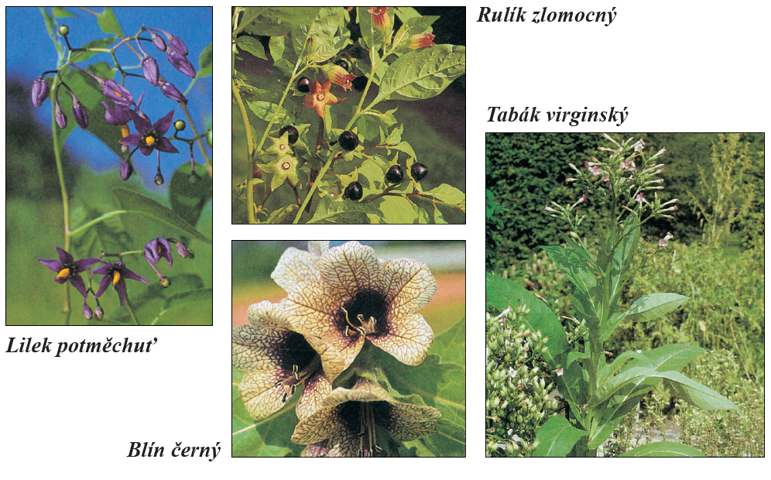

Slide 22
tabák virginský

Slide 23
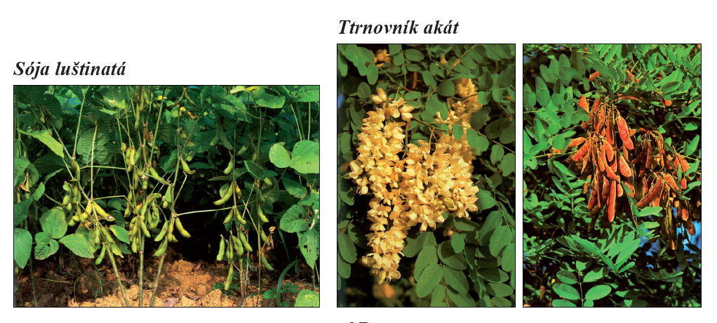

Slide 24
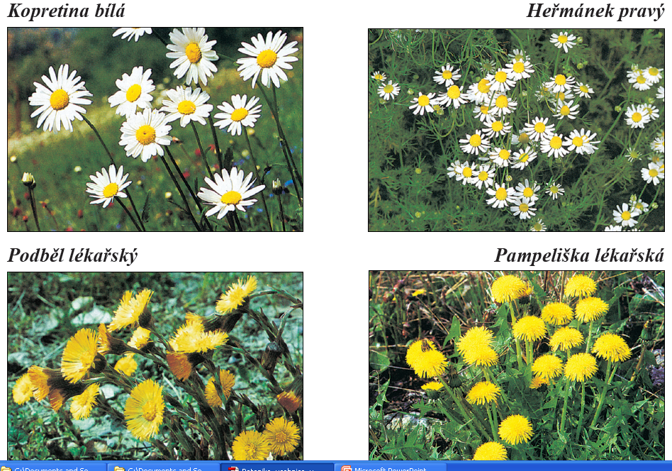

Slide 25
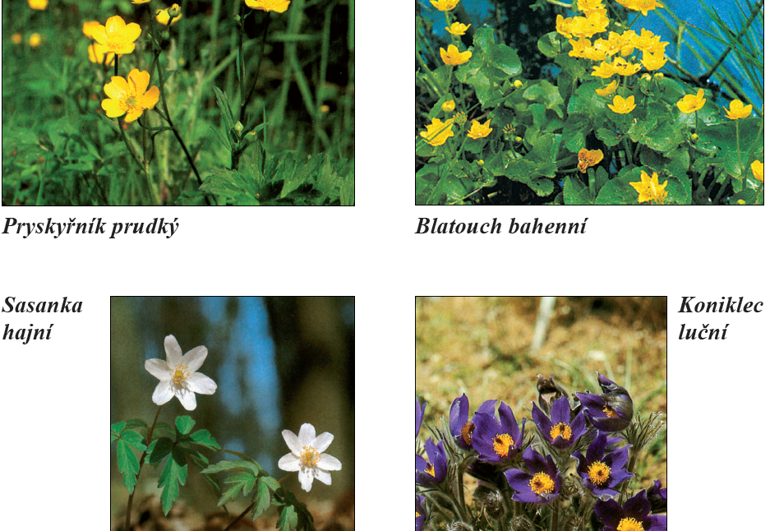

Slide 26
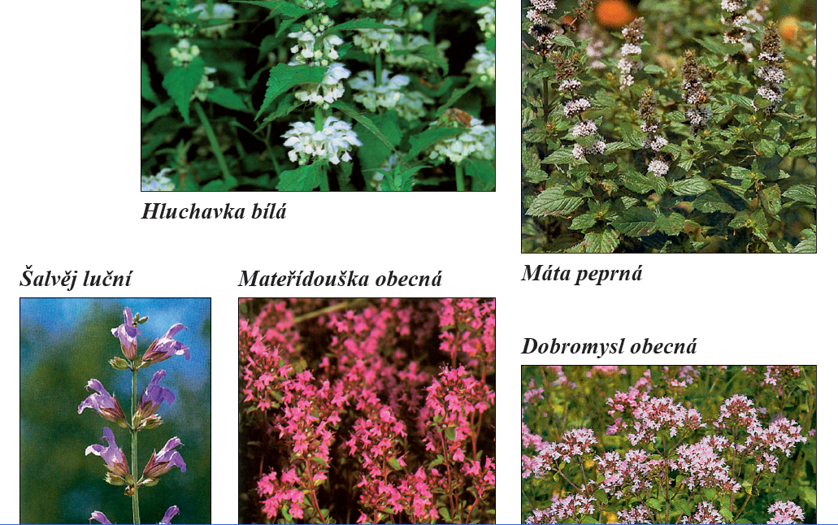

Slide 27
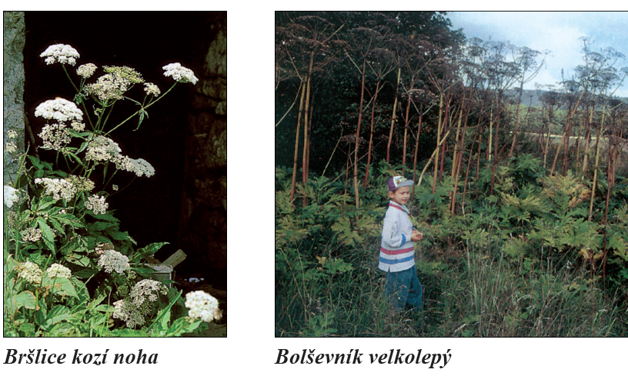

Slide 29
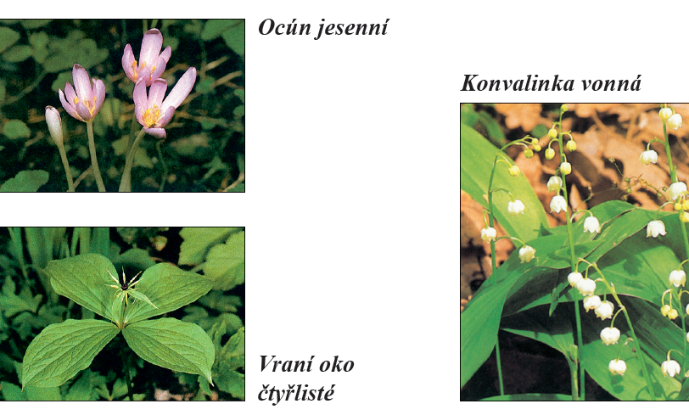

Slide 30
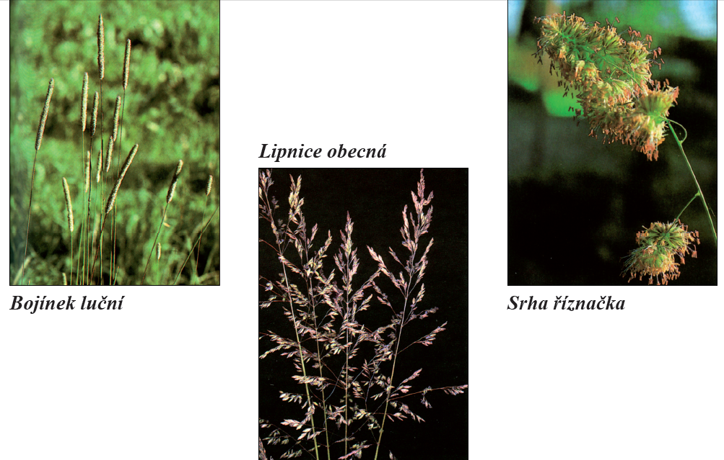

Slide 31
Systém e evoluce rostlin – vyšší rostliny - G
Stručný úvod do systému a klasifikace rostlin - C. Linné, Ch. Darwin, moderní fylogenetické systémy, botanické názvosloví, hlavní taxonomické kategorie
Přehled systému rostlin
Podříše: Nižší rostliny (řasy) – obecná charakteristika, základní charakteristika hlavních skupin řas (barviva, zásobní látky, organizační stupeň stélky), rozmnožování (nepohlavní a pohlavní, rodozměna), charakteristika jednotlivých oddělení (červené řasy, hnědé řasy, krásnoočka, zelené řasy), upozornit na změny v systému nižších rostlin
Podříše: Vyšší rostliny – stručná základní charakteristika (tělo – kormus, zárodek – zygota, různotvará - heteromorfní rodozměna)
Oddělení vyšších rostlin (mechorosty, kapraďorosty, semenné rostliny) – uvést charakteristiky, rozmnožování (rodozměny), ekologii, jednotlivé třídy a významné zástupce

Slide 32
Oddělení: mechorosty (třídy: mechy, játrovky)
Oddělení: kapraďorosty (třídy: psilofyty, přesličky, plavuně, kapradiny
Oddělení: semenné rostliny (třídy: kapraďosemenné, cykasy, jinany, jehličnany, dvouděložné rostliny, jednoděložné rostliny)
Přehled nejdůležitějších čeledí dvouděložných jednoděložnýcha rostlin – charakteristika čeledi, zástupci, ekologie, případné využití
Užitkové druhy dvouděložných a jednoděložných rostlin
Rostliny a prostředí – vztahy mezi rostlinami a prostředím, rostlinné populace, rostlinná společenstva, rostlinná společenstva České republiky, ekosystémy, rozšíření rostlin na Zemi, ochrana rostlin

Slide 33
Laboratorní práce – k jednotlivým tematickým celkům:
Řasy – pozorování řas s různými typy stélek
Mechorosty – pozorování stavby stélky porostnice mnohotvárné, stavba lístku rašeliníku (2 typy buněk - chlorocysty a hyalocysty), měříku, ploníku
Kapraďorosty – porovnání stavby výtrusnic kapradě samce a přesličky rolní, hygroskopické pohyby hapter výtrusů přesličky rolní, příčný řez oddenkem kapradě samce
Jehličnany – srovnání tvaru a vnitřní stavby příčného řezu jehlicemi vybraných jehličnanů (tvar průřezů jehlicemi, tvar cévních svazků, počet a rozmístění pryskyřičných kanálků)
Krytosemenné rostliny – vnější stavba květu, řezy semeníkem květu, tvary pylových zrn různých rostlin atd.
Poznávání rostlin

Slide 34
Exkurze – dle regionálních a časových možností:
Blízké okolí školy – školní zahrada, parková a městská zeleň, dostupná přírodní společenstva
Ekosystémově zaměřené exkurze – tematicky zaměřené na určitý ekosystsém v blízkém či vzdáleném okolí, památné stromy, naučné stezky atd.
Školní naučné stezky – na jejich zřízení se mohou podílet studenti
Botnické zahrady – vhodné je exkurzi cílit na její určitou část (jarní bylinný aspekt, jehličnany, vodní a bahenní rostliny, léčivky a koření, tropická a subtropický skleník atd., možnost využití řízené exkurze a interaktivních programů
Arboreta

